Slide 1
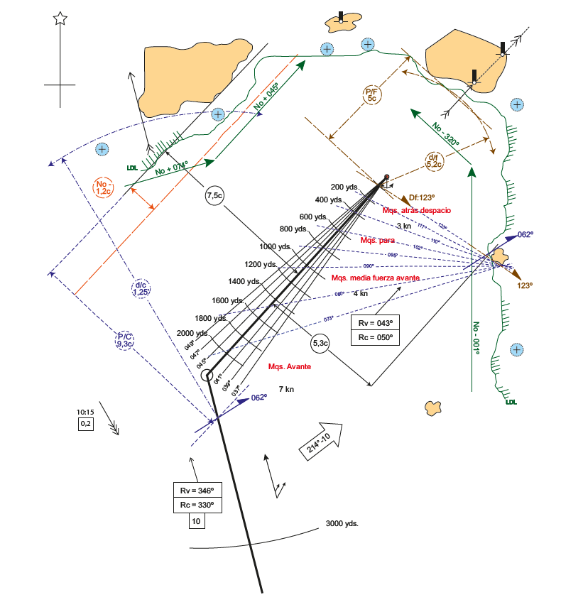
PREPARACIÓN DE LA CARTA PARA EL FONDEO
En las operaciones de fondeo, es conveniente seguir siempre el mismo procedimiento, ya que ello generará el hábito en el equipo de puente y con ello la confianza y seguridad en los respectivos roles de sus integrantes.
La aproximación final será siempre conveniente hacerla con proa a un objeto notable que figure en la carta, idealmente a una Enfilación, ya que con ello se nos facilitará el control de posibles desplazamientos laterales provocados por viento o corriente y además el posicionamiento del buque.
Si es posible, planear una aproximación final entre las 1.200 a las 2.000 yardas dependiendo del desplazamiento y carga de la nave, con el fin de mantenerla durante la distancia señalada con un rumbo estable.
Al trazar el Track, considerar las curvas evolutivas del buque, las curvas de desaceleración y anotando para la ruta de aproximación las demarcaciones y distancias de caídas, paralelo de caída y de seguridad. Para el instante del fondeo se prepararán demarcación, distancia y paralelo de fondeo.
Luego, en la posición del ancla o de fondeo, trazar un círculo con un radio equivalente a la distancia comprendida entre el puente de gobierno y el escobén del ancla. La intersección del rumbo de aproximación con este círculo señalará la posición desde donde se tomará la demarcación o distancia de fondeo. Este punto en la figura aparece marcando con la letra “P” mayúscula.
Con el propósito de mantener informado al Comandante después de cada situación, sobre la distancia que falta al fondeadero en forma inmediata, se recomienda dibujar círculos de distancias espaciados cada 0,5 cable o 1 cable (200 yardas) a contar del punto “P”, tal como se indica en la figura. También se podrán trazar las Demarcaciones cada 1 cable, a un punto notable.
P

